Slide 1

基于单目摄像头的 同向二 车道 车辆测速研究
答辩人：卢学荣
专业：信息与计算科学
指导老师：杨坦

Slide 2
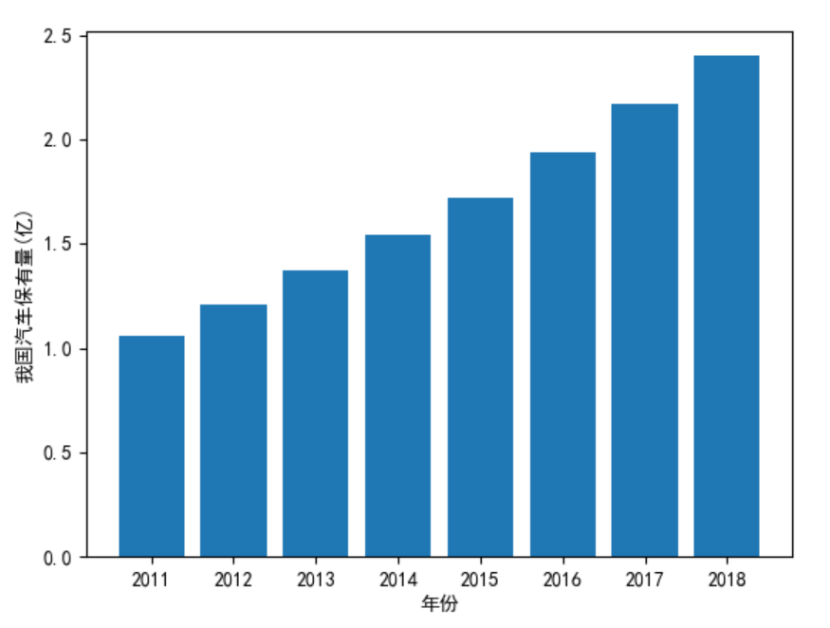
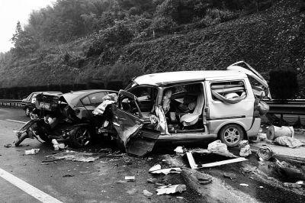
一则严重的交通事故
我国汽车保有量随年份的变化趋势

Slide 3
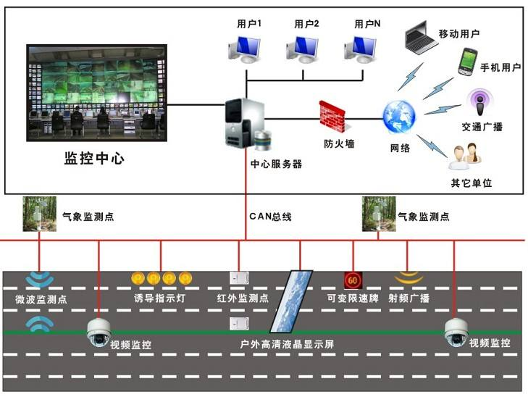
智能交通系统
是指综合地将各种通信技术、传感器技术及视频分析技术等运用于交通管理。
视频分析方面最近热门的有人脸识别技术, 无人驾驶技术等。

Slide 4
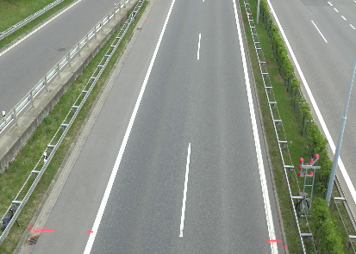
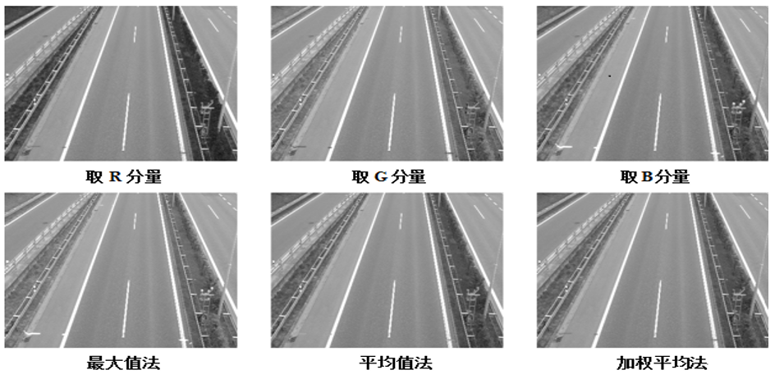
灰度化

Slide 5
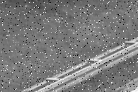
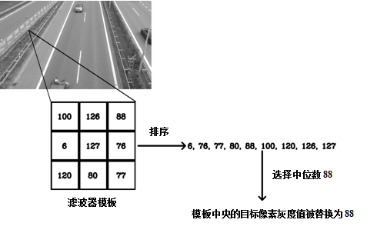
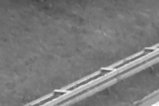
中值滤波
原理
含有椒盐噪声的图像
使用中值滤波处理后

Slide 6
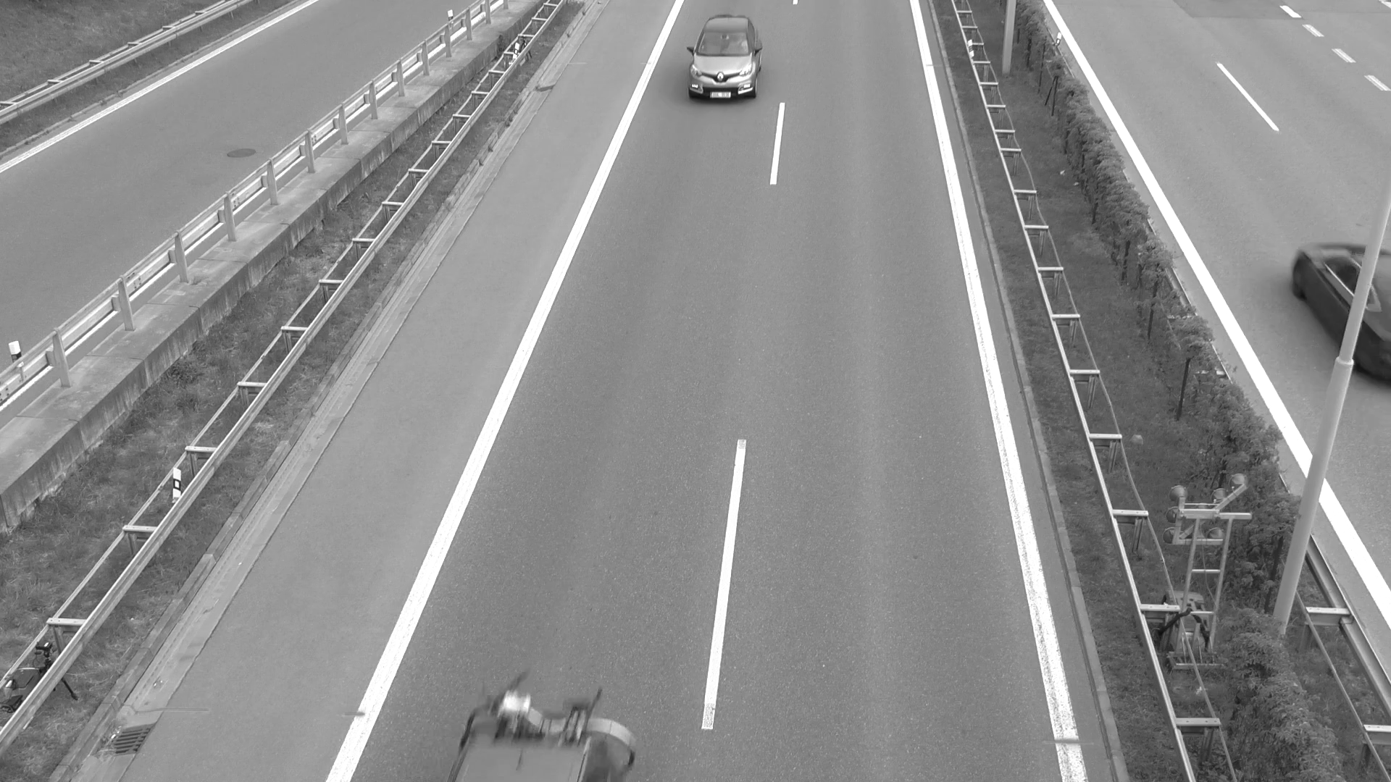
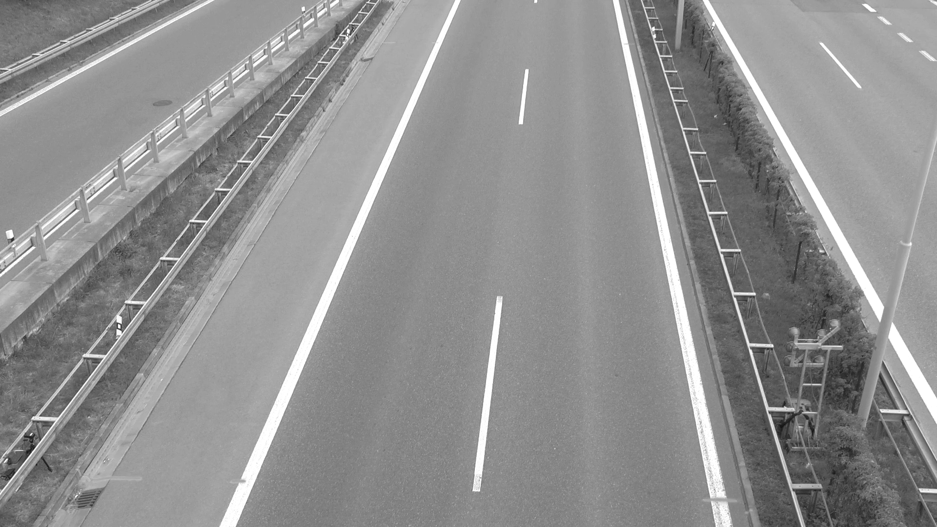
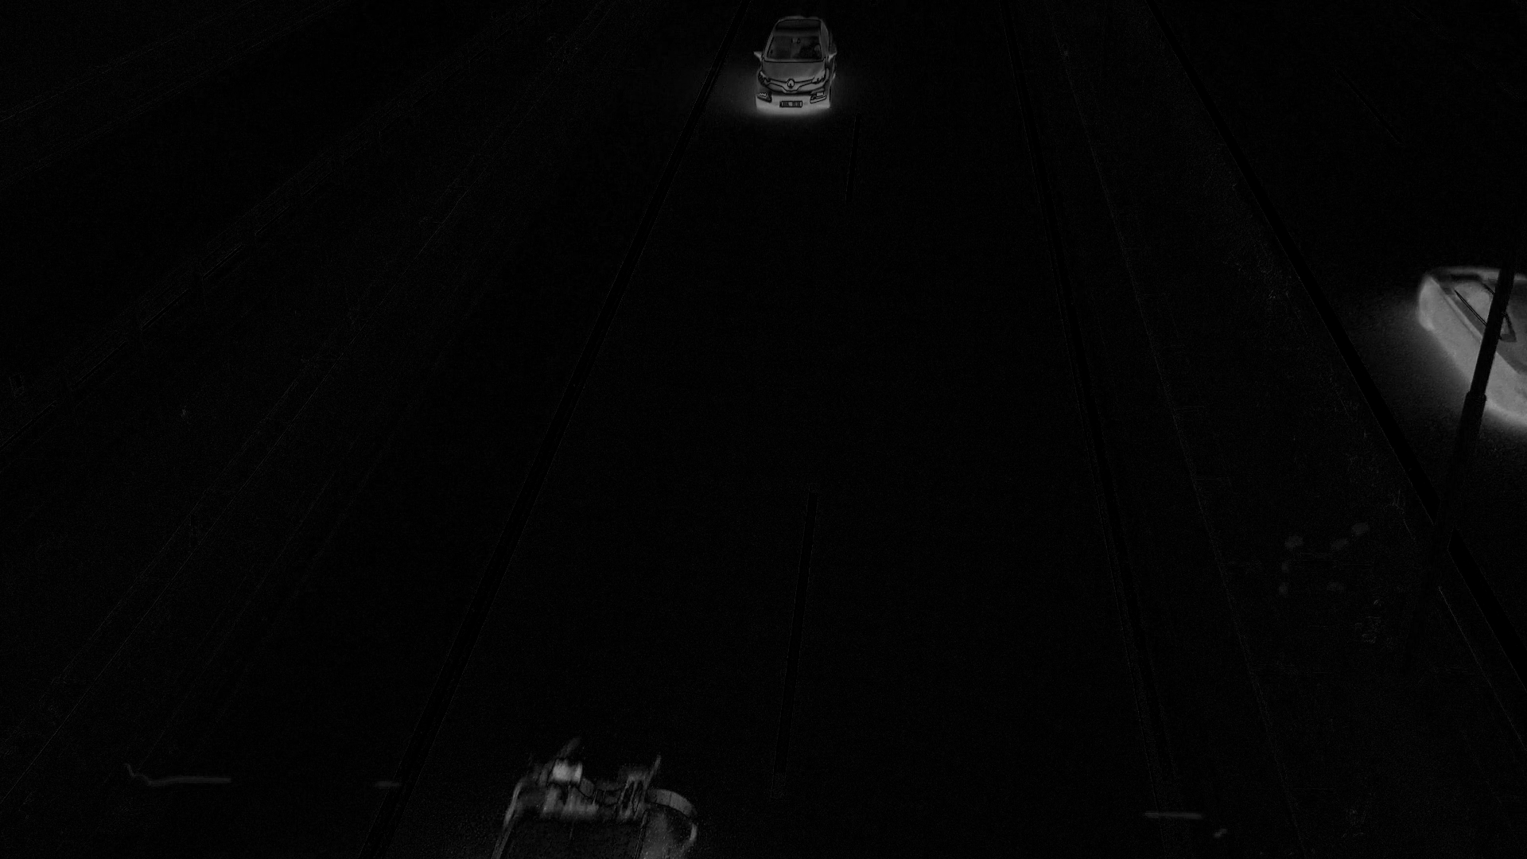
帧差法
-
=
当前帧
背景
前景（运动目标）

Slide 7

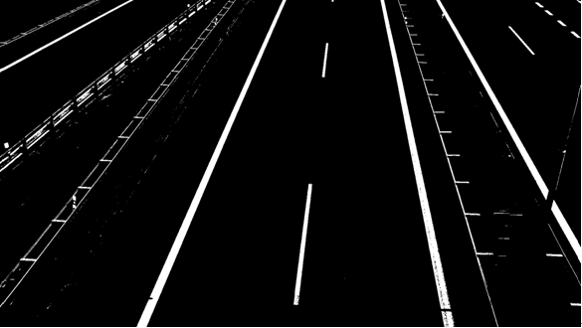
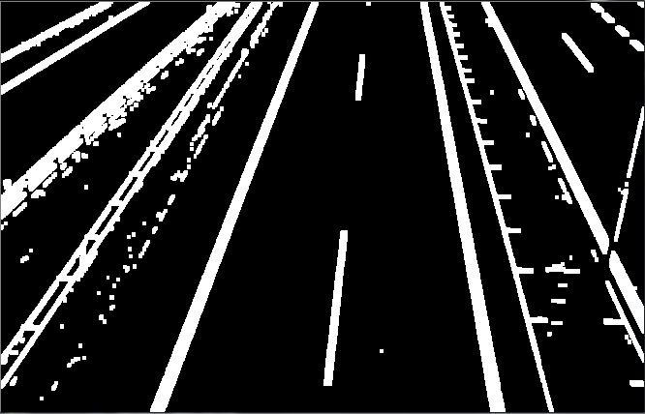
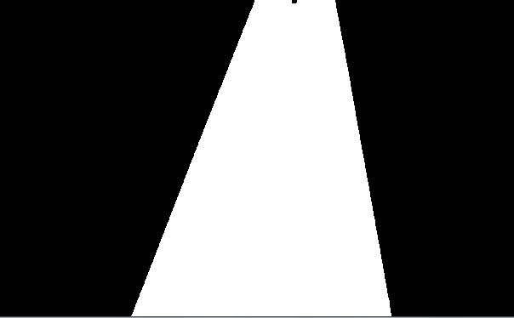

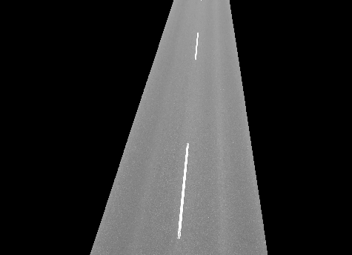
提取主要车道
背景
二值化提取车道边缘线
形态学膨胀填补边缘线缺口
寻找最大连通区域
取凸包
与背景作与运算

Slide 8
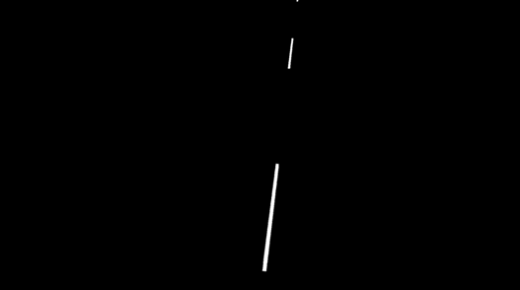
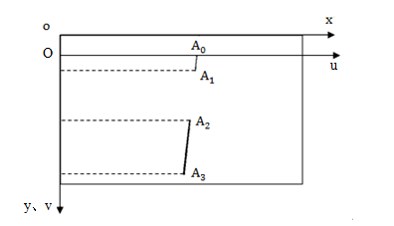
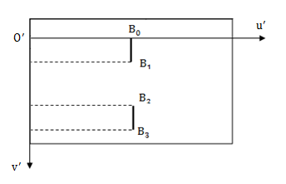
提取车道分界线与建立图像-道路映射关系

Slide 9
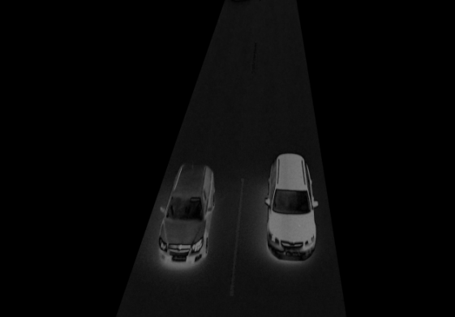
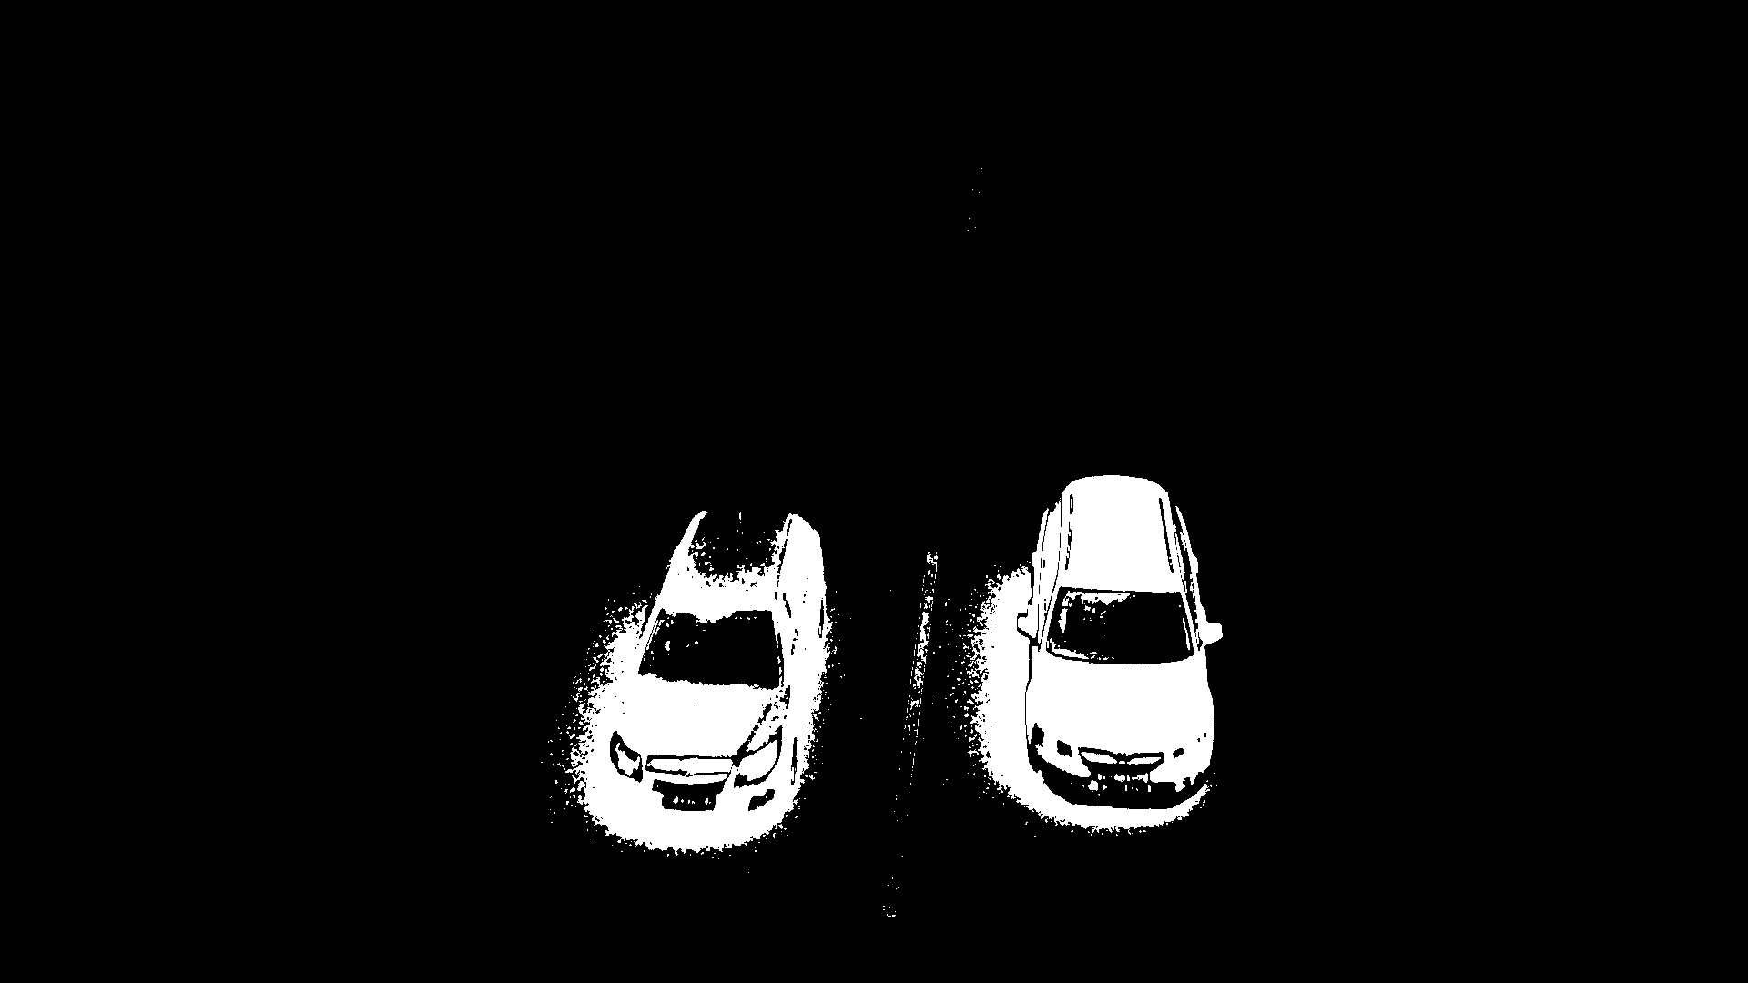
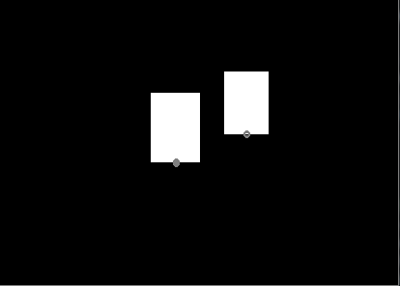
车辆检测与跟踪算法
前景
阈值二值化与形态学处理
用最小外接矩形覆盖连通区域
基本原理：以用最小外接矩形覆盖连通区域，用矩形底边中点作为跟踪基准点，记录每一辆车子的运动轨迹，最后再结合建立好的图像-道路映射关系进行测速。

Slide 10
道路监控视频集BrnoCompSpeed
1、视频分辨率为1980x1080，帧率为50；
2、由位于6个不同地点，每个地点有左、中、右3个方向的监控视频组成；
3、每个视频大约1小时，大小大约10G；
4、视频中共有20865辆汽车。
本论文选取其中的一个视频session1_center作为测试集

Slide 11
实验与结果分析
车速预测误差表
车辆编号 | 车速预测值（km/h） | 车速实际值（km/h） | 误差率（%）
0 | 81.199 | 81.371 | 0.2
1 | 73.107 | 71.118 | 2.8
2 | 70.678 | 74.664 | 5.3
3 | 81.872 | 83.3 | 1.7
4 | 73.615 | 74.47 | 1.1
…
874 | 73.909 | 72.346 | 2.2
本文采用Python编程语言和OpenCV开源视觉库实现视频测速算法，测试结果误差率平均值为2.7%
，

Slide 12
下一步的计划
1、将Python代码改成C++.
2、研究其他车辆检测方法, 比如混合高斯模型, 光流法和卡尔曼滤波等.
3、研究填补车辆空洞的方法.
4、研究自适应阈值二值化方法, 即按照一定的规则自动选取阈值, 比如大津法(最大类间方差法).

Slide 13
Thanks.

